Slide 1
IDM帳號同步移轉上線程序

Slide 2
(一) IDM資料流
(二) 切換程序
(三) 系統移轉後確認

Slide 3
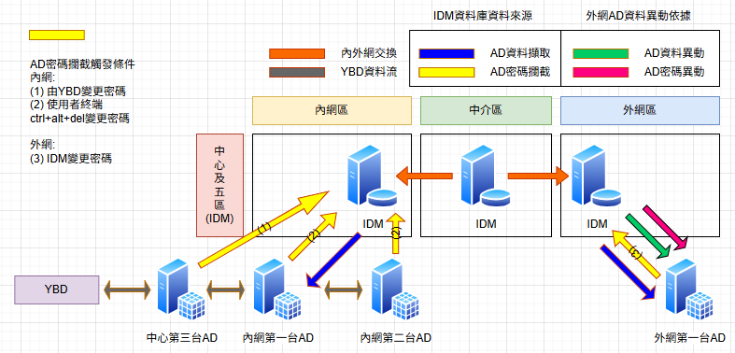
(一) IDM資料流

Slide 4
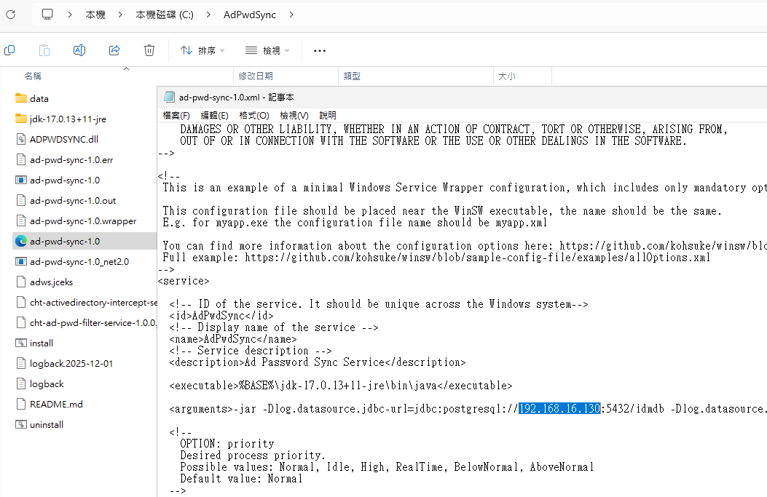
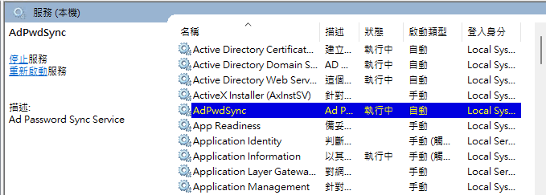
(二) 切換程序
關閉內網舊IDM主機
內網兩台、異備一台共三台AD更改密碼攔載設定檔，改成新內網IDM IP(同行參數有兩個IP要改)
確認防火牆 (Test-NetConnection “內網IDM IP” -Port 5432)
改完要重啟AdPwdSync服務
-Dlog.datasource.jdbc-url=jdbc:postgresql://{db_address}:5432/idmdb -Dweb.datasource.jdbc-url=jdbc:postgresql://{db_address}:5432/idmdb -Dlog.datasource.password={db_password} -Dweb.datasource.password={db_password}

Slide 5
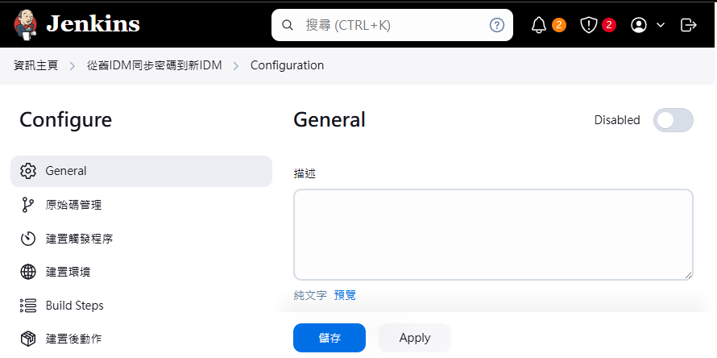
(4) 停用內網Jenkins從舊IDM同步密碼到新IDM Job – 點擊Job名稱 -> 組態 -> 切換到Disabled http://localhost:8080 帳號: admin 密碼:1qaz@WSX

Slide 6
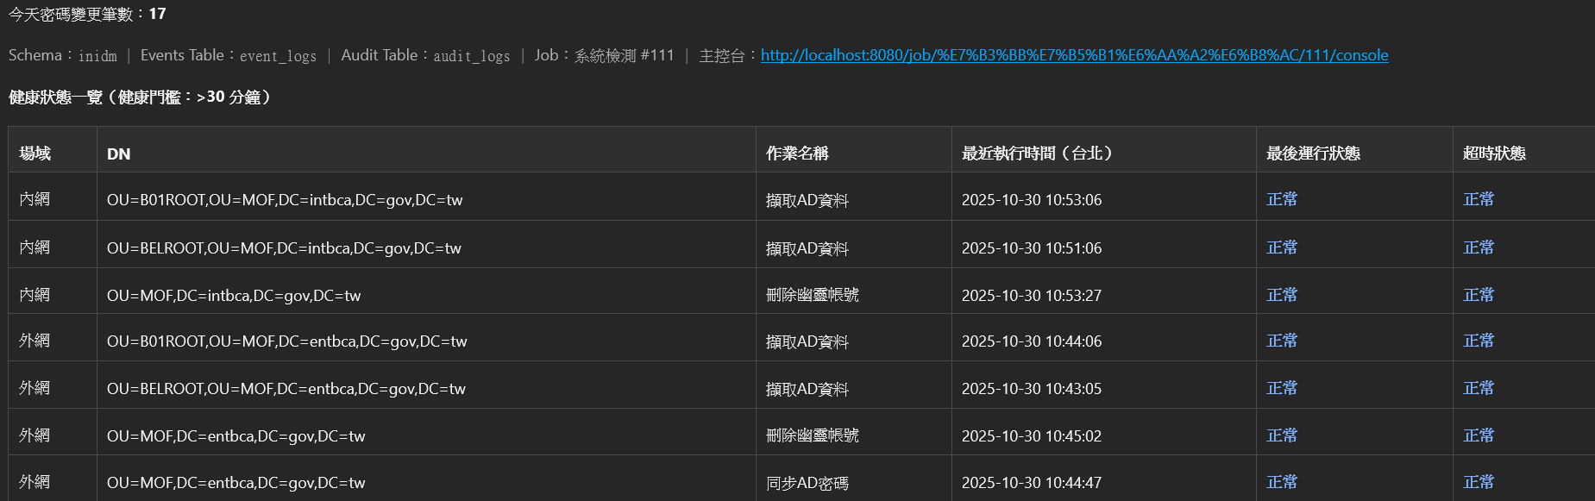
(三) 系統移轉後確認
重新執行內網”系統檢測” Jenkins job ，確認 report 正常
請使用者透過YBD進行密碼變更，看外網是否有正常同步

Slide 7


